Slide 1
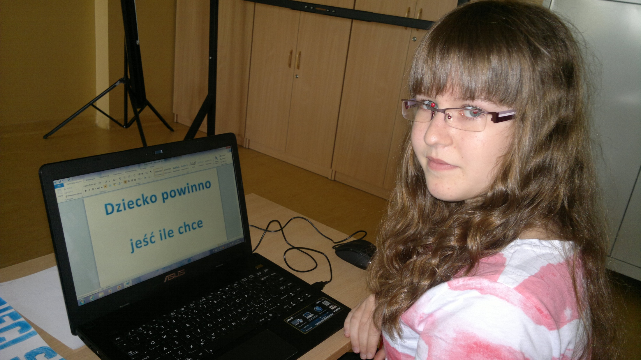

Slide 2
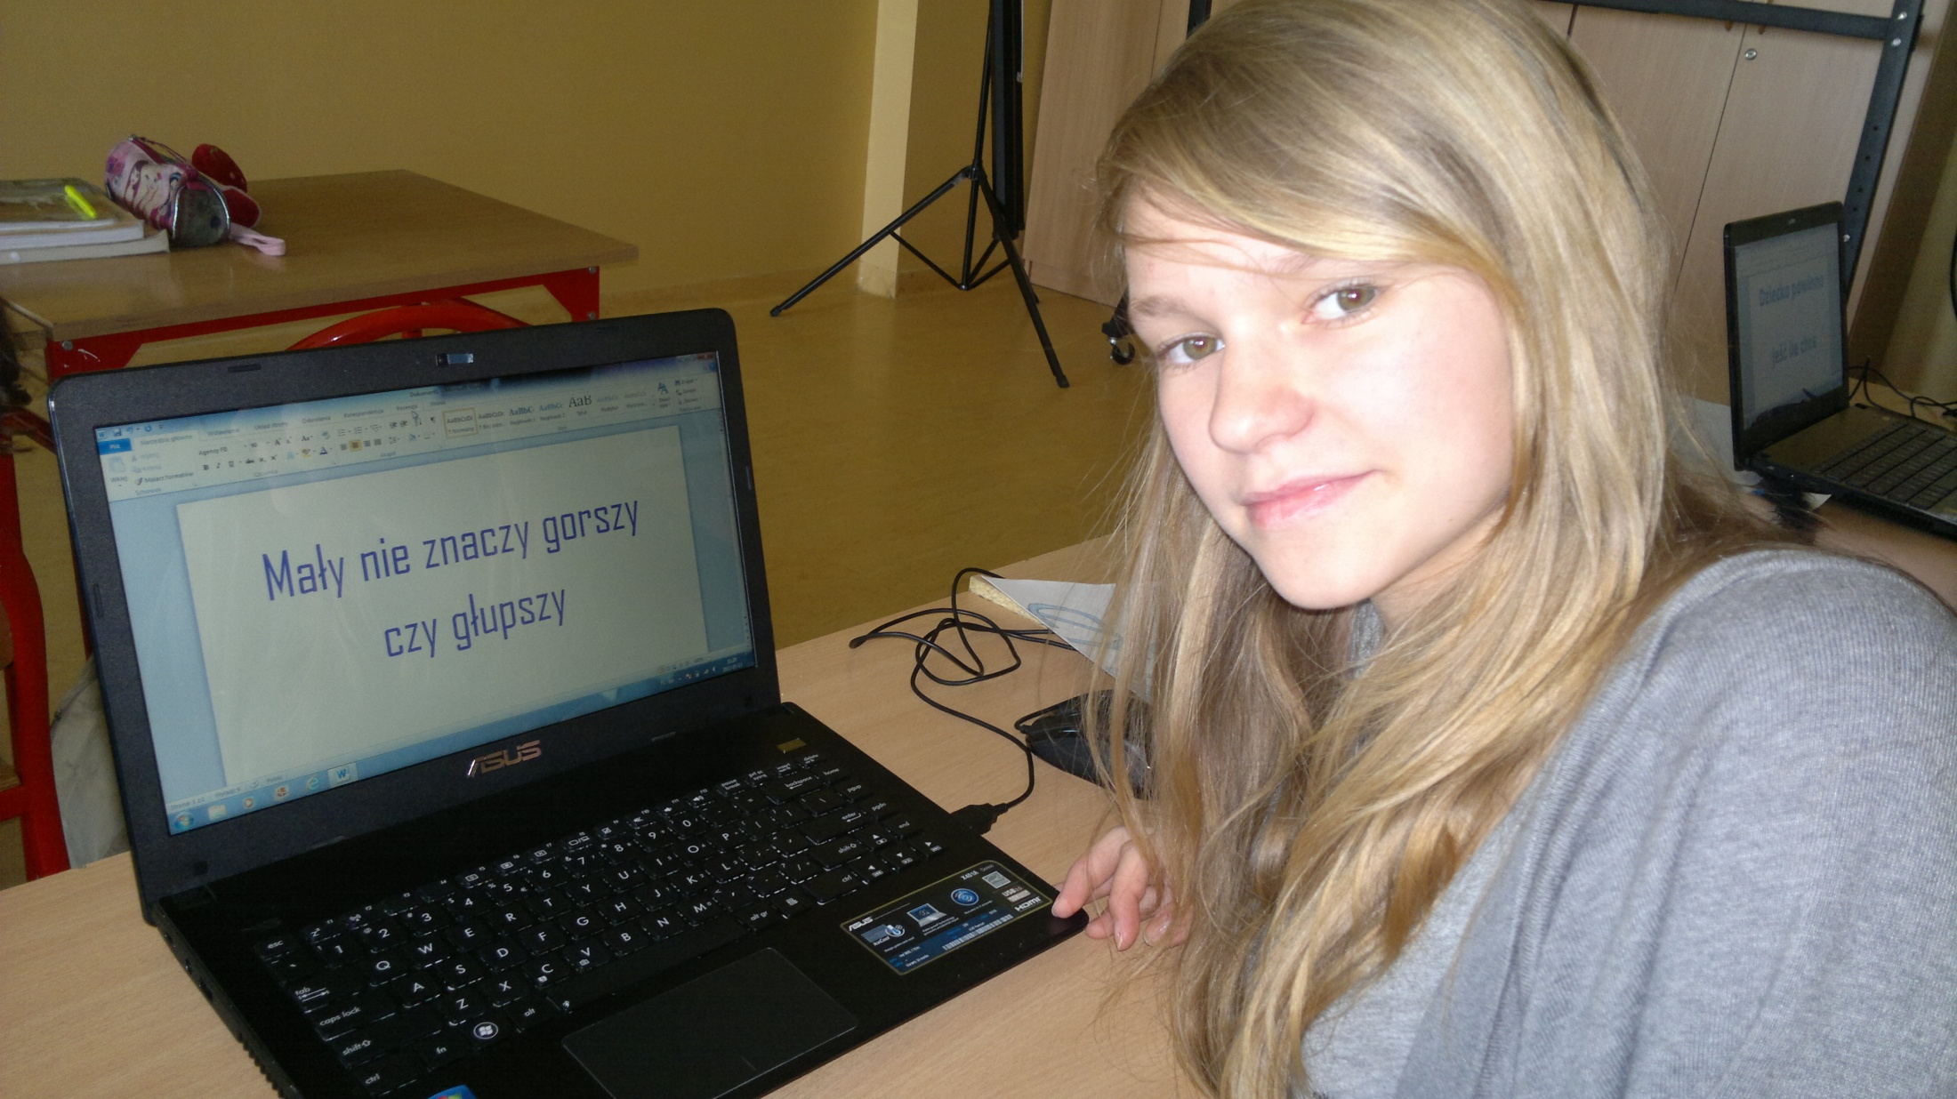

Slide 3
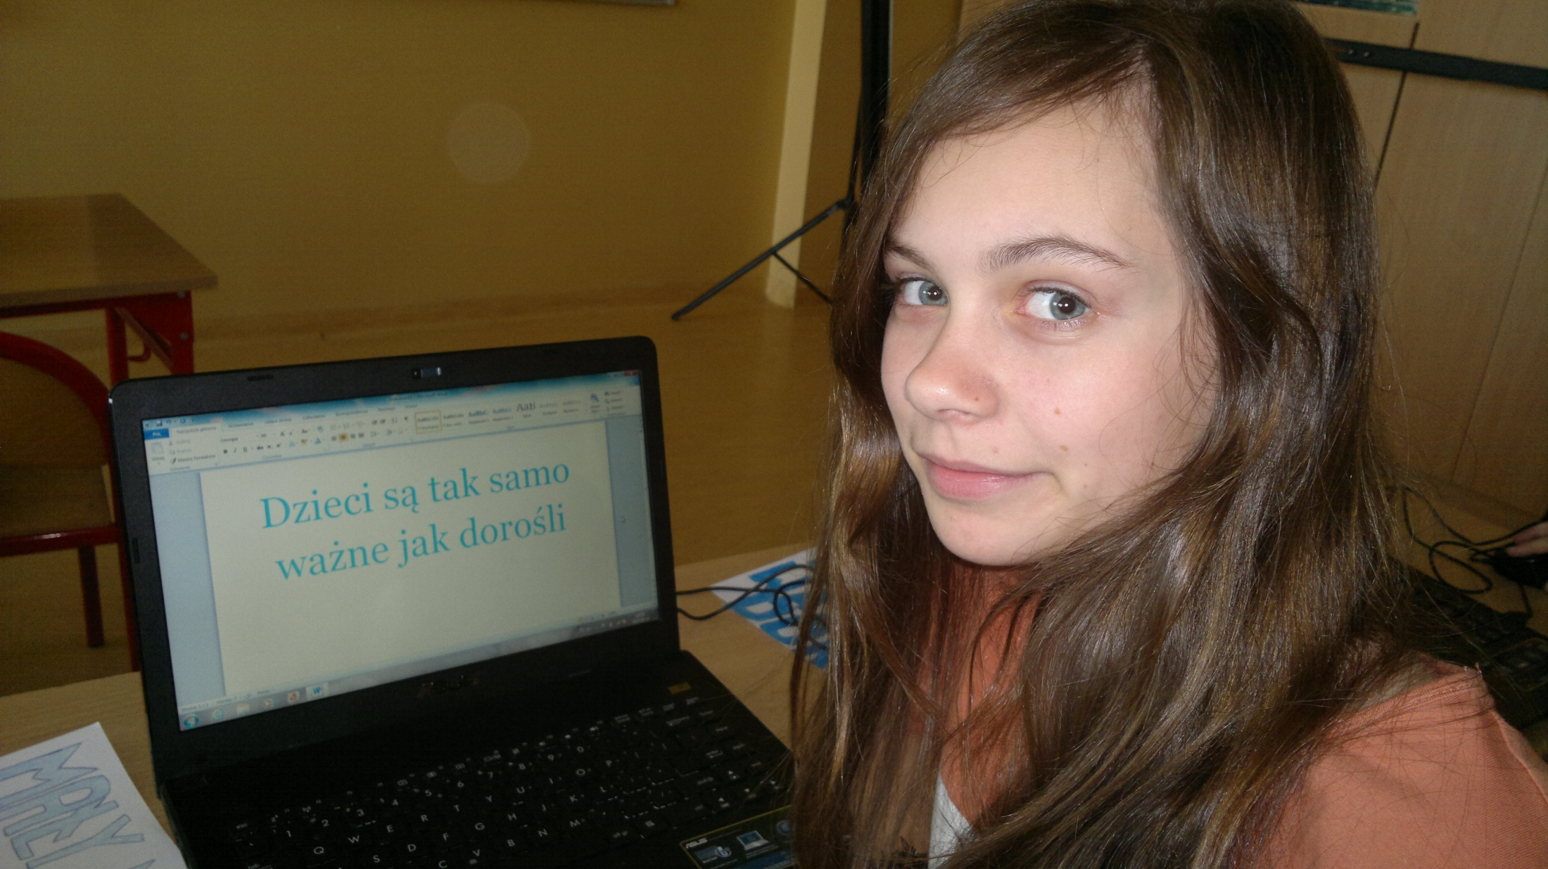

Slide 4
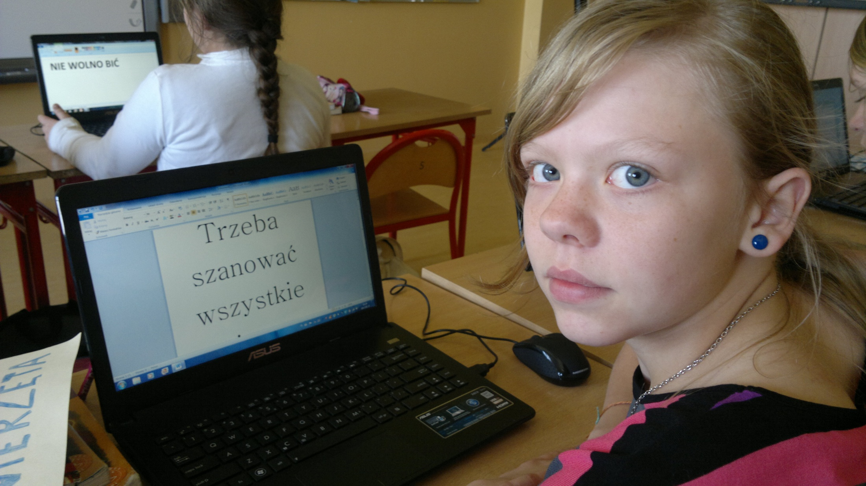

Slide 6
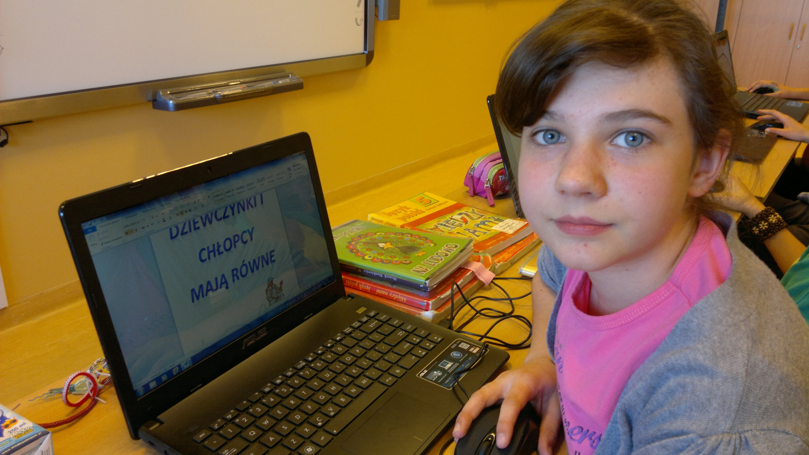

Slide 7
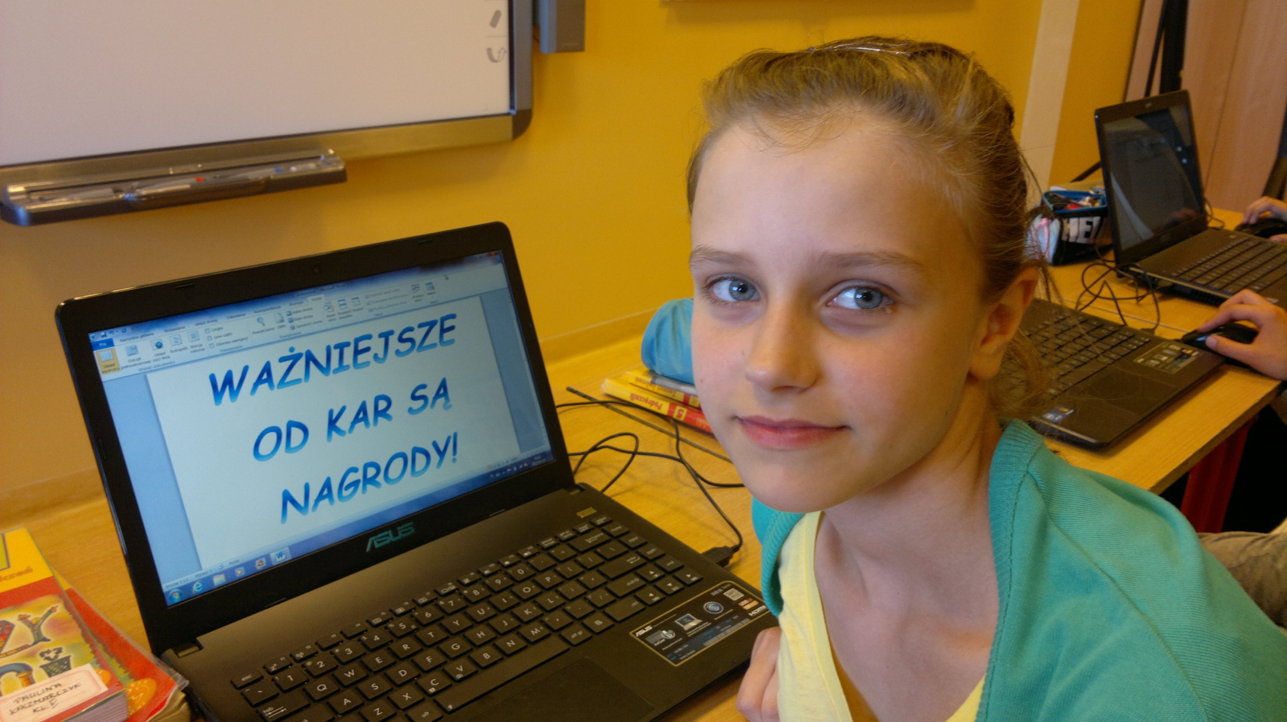

Slide 8
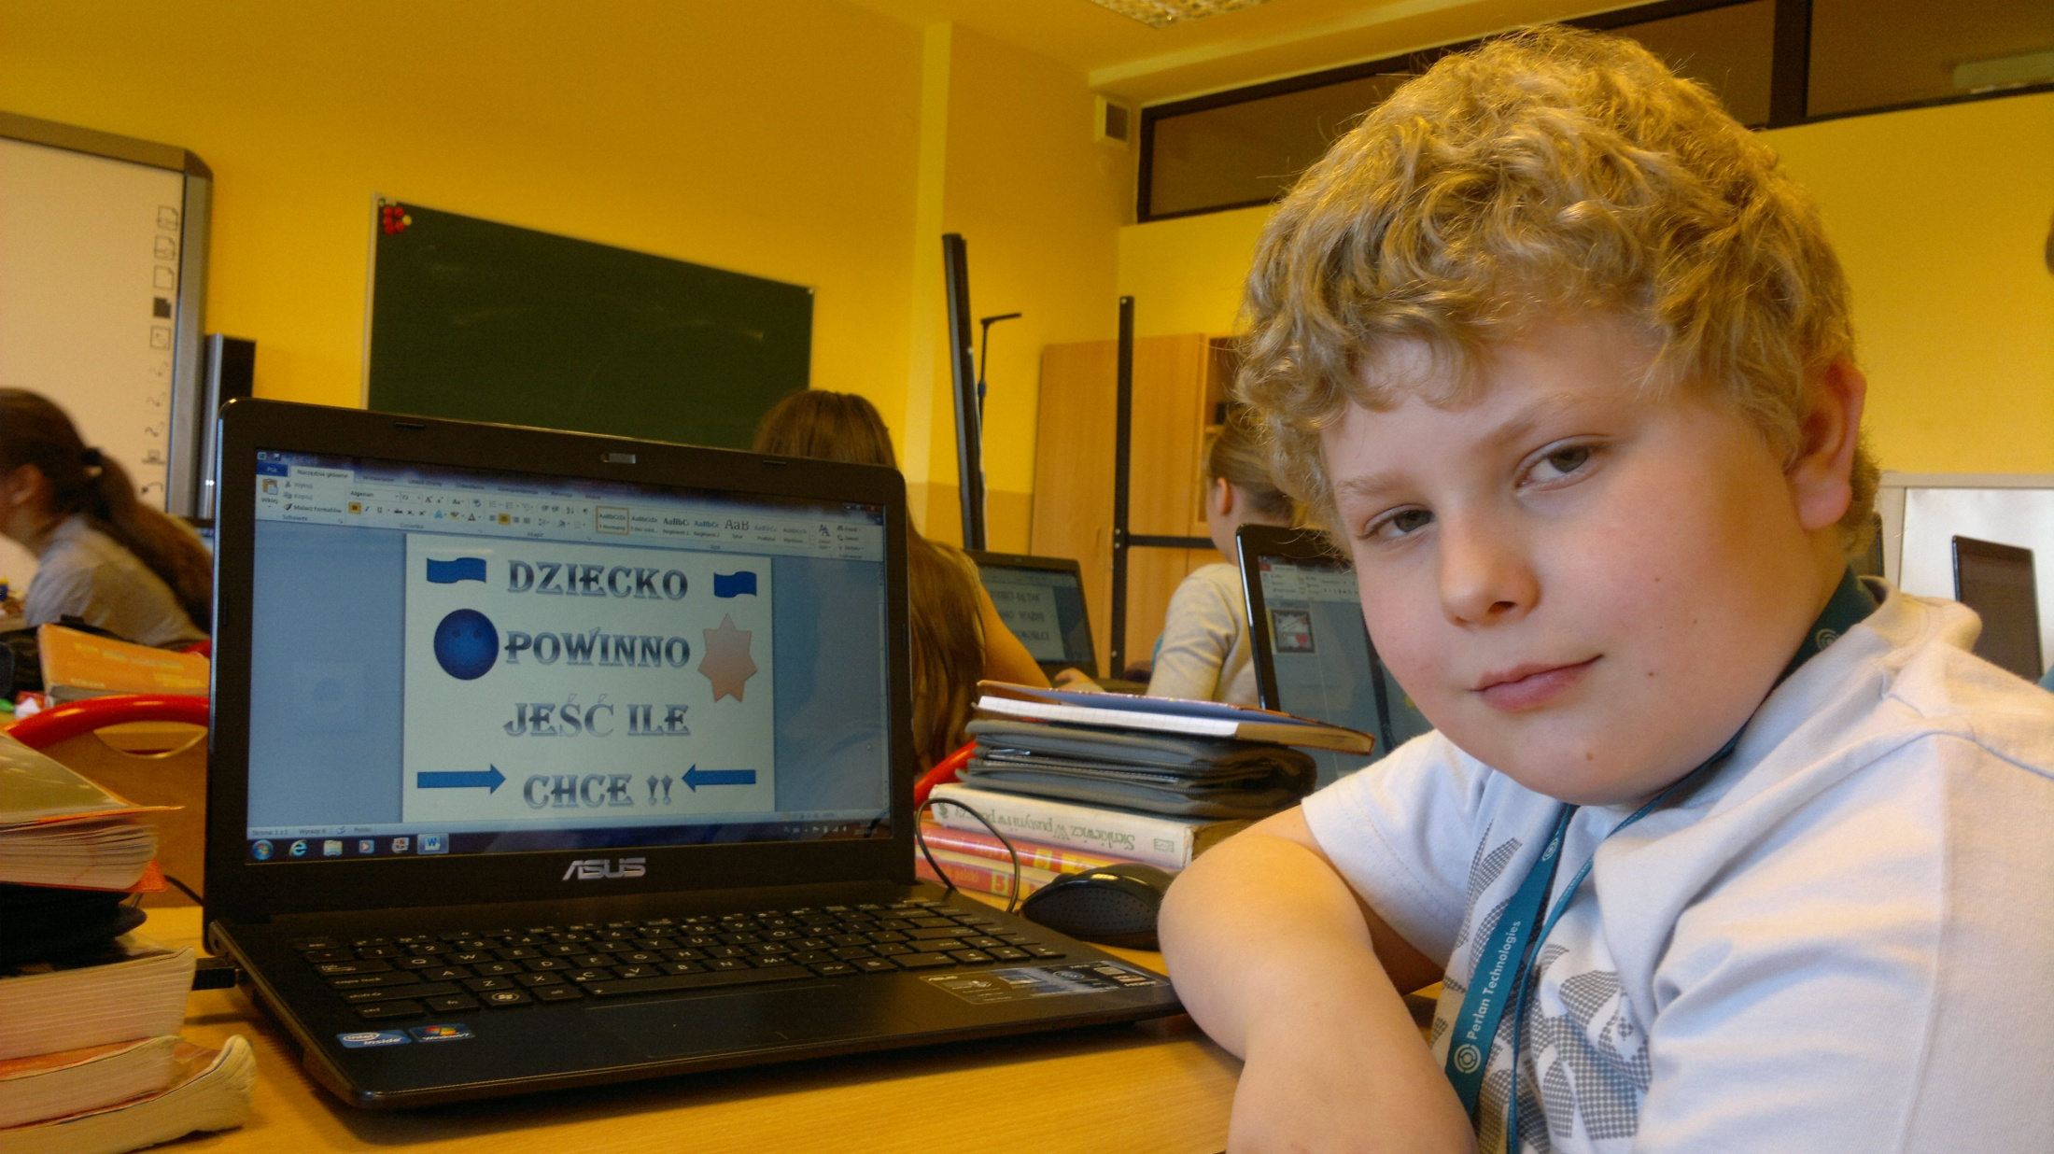

Slide 9
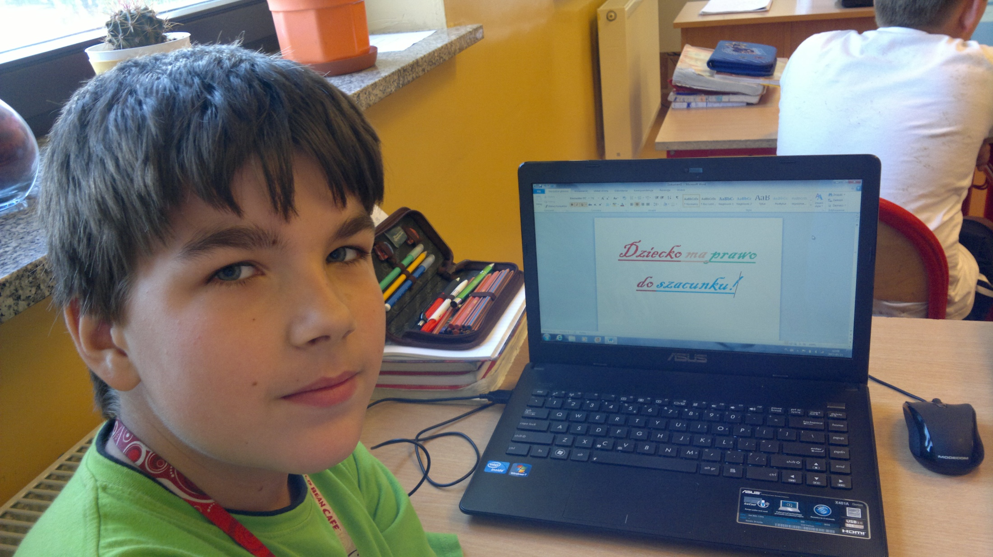

Slide 10
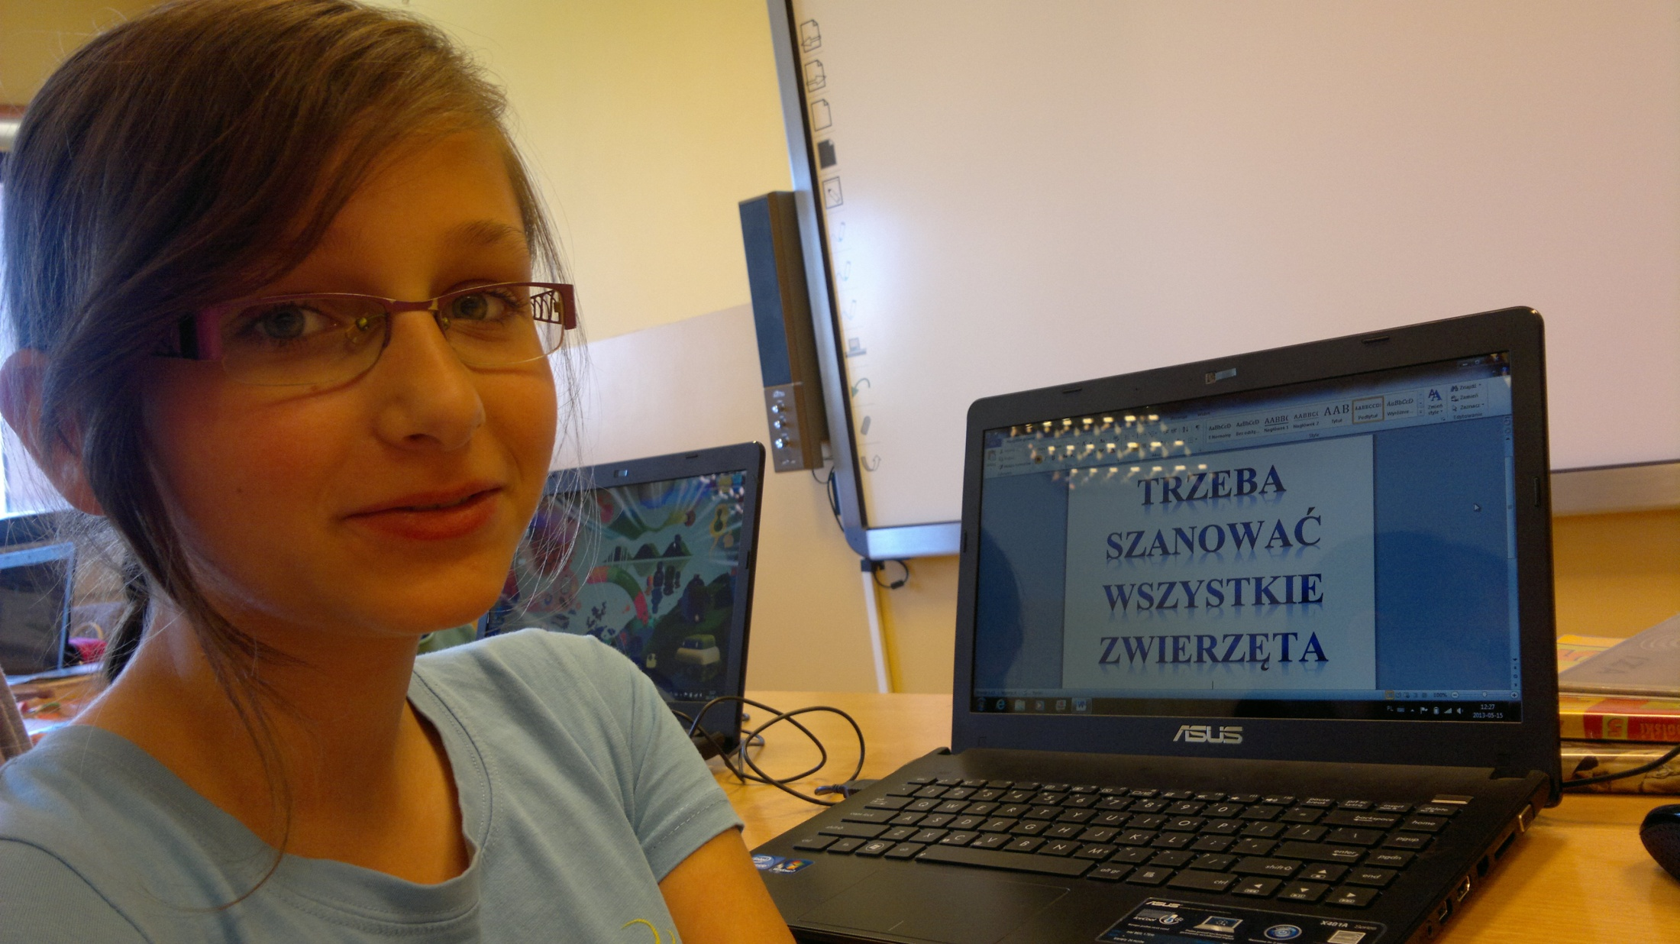

Slide 11
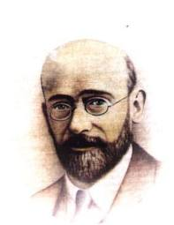
Obejrzenie filmu pt. „Korczak” przez uczniów klas
IV - VI.

Slide 12
Przygotowanie się zespołów klasowych do quizu na temat życia i twórczości Janusza Korczaka.

Slide 13
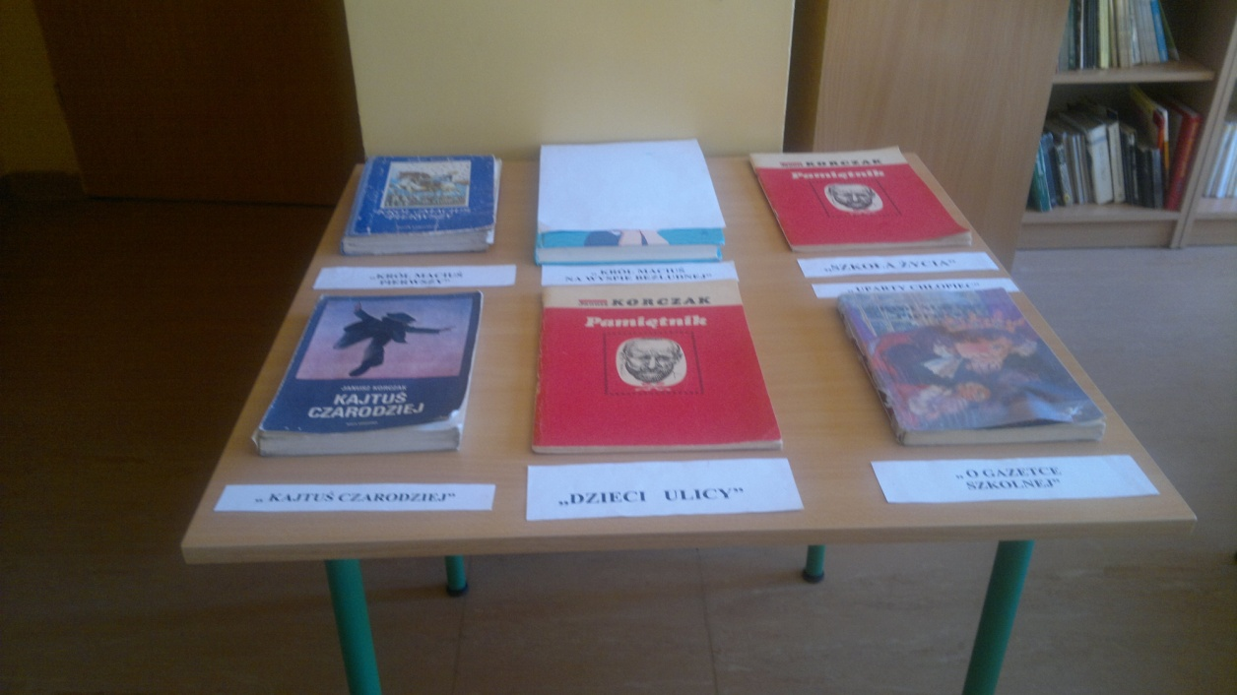

Slide 14
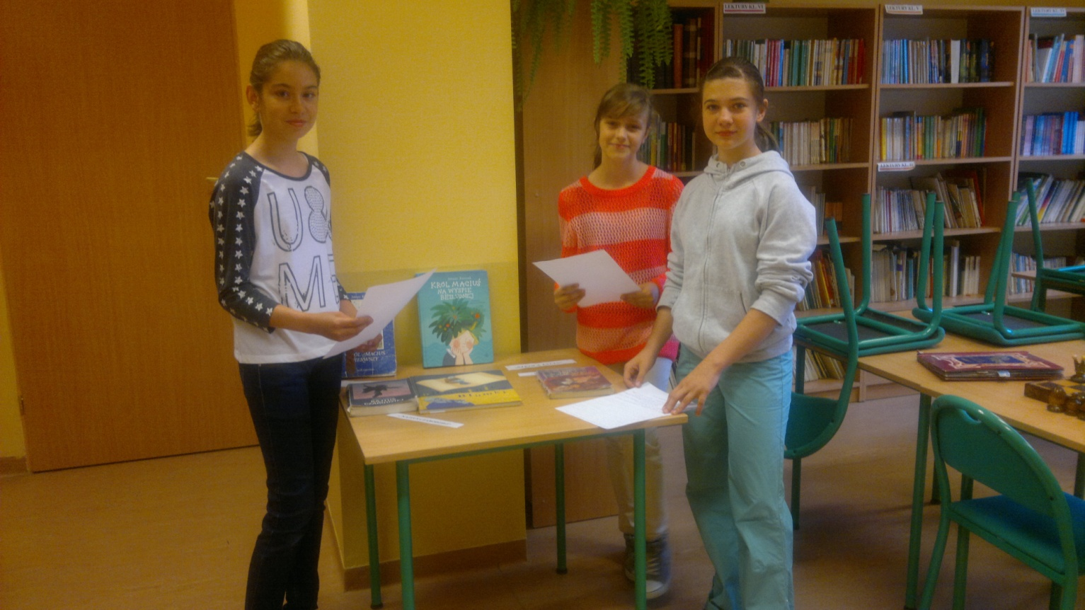
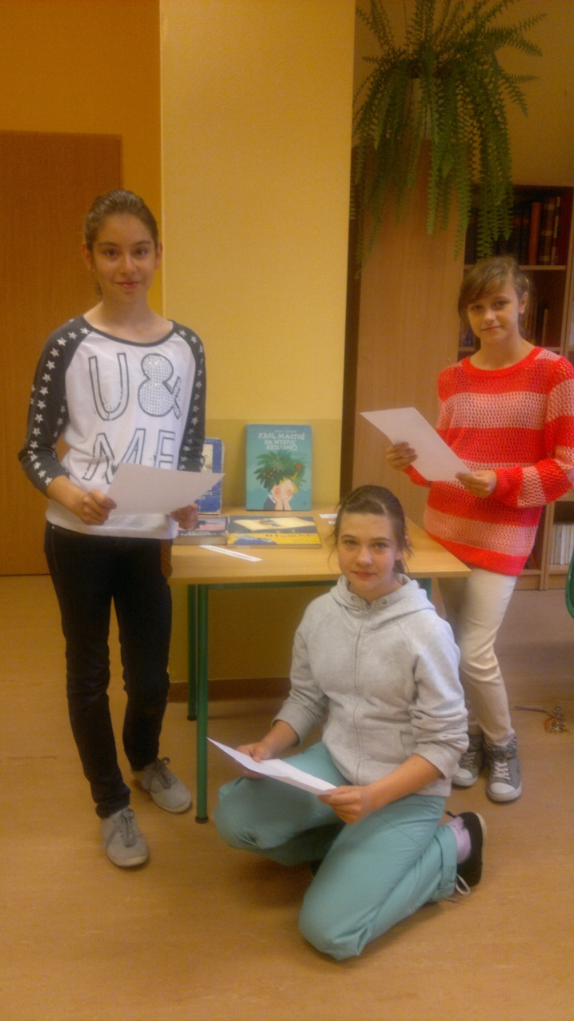

Slide 15
Przygotowanie inscenizacji na podstawie książki „Król Maciuś na wyspie bezludnej” przez uczniów z kółka teatralnego.

Slide 16
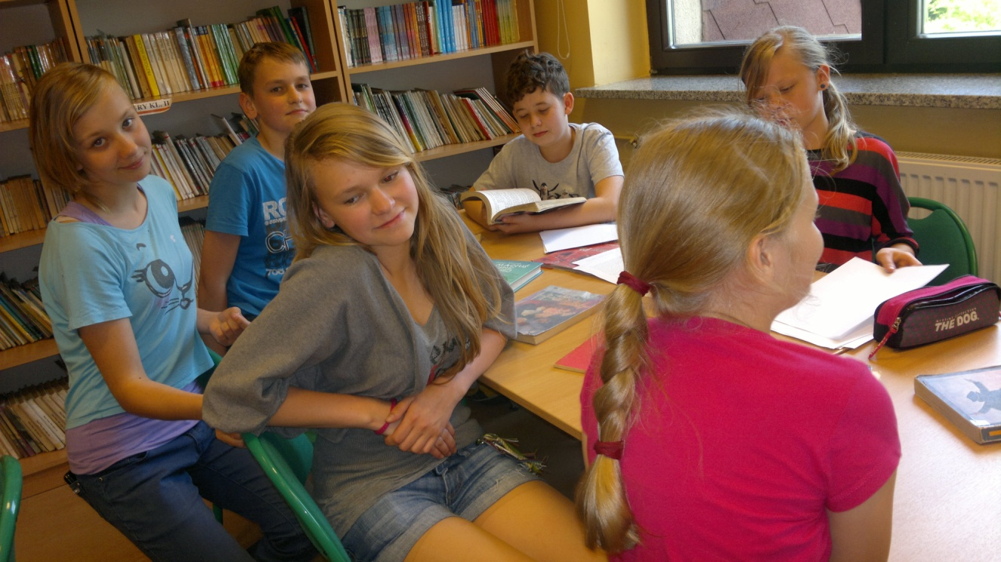
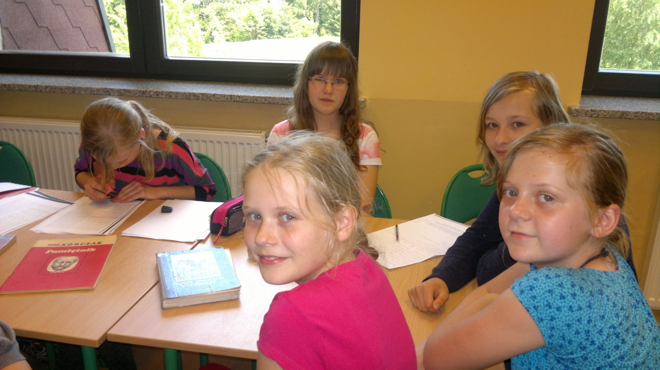

Slide 17
